Slide 1

A dance of sun and moon
Inspiré de « A Dance of Fire and Ice », « A dance of sun and moon » est un jeu de rythme où le but est de finir un parcours de cases en suivant le rythme d’une musique. Le joueur dispose de 2 cercles (le soleil et la lune), le second orbitant le premier.
Miali Matteo Henriksen Marius

Slide 2
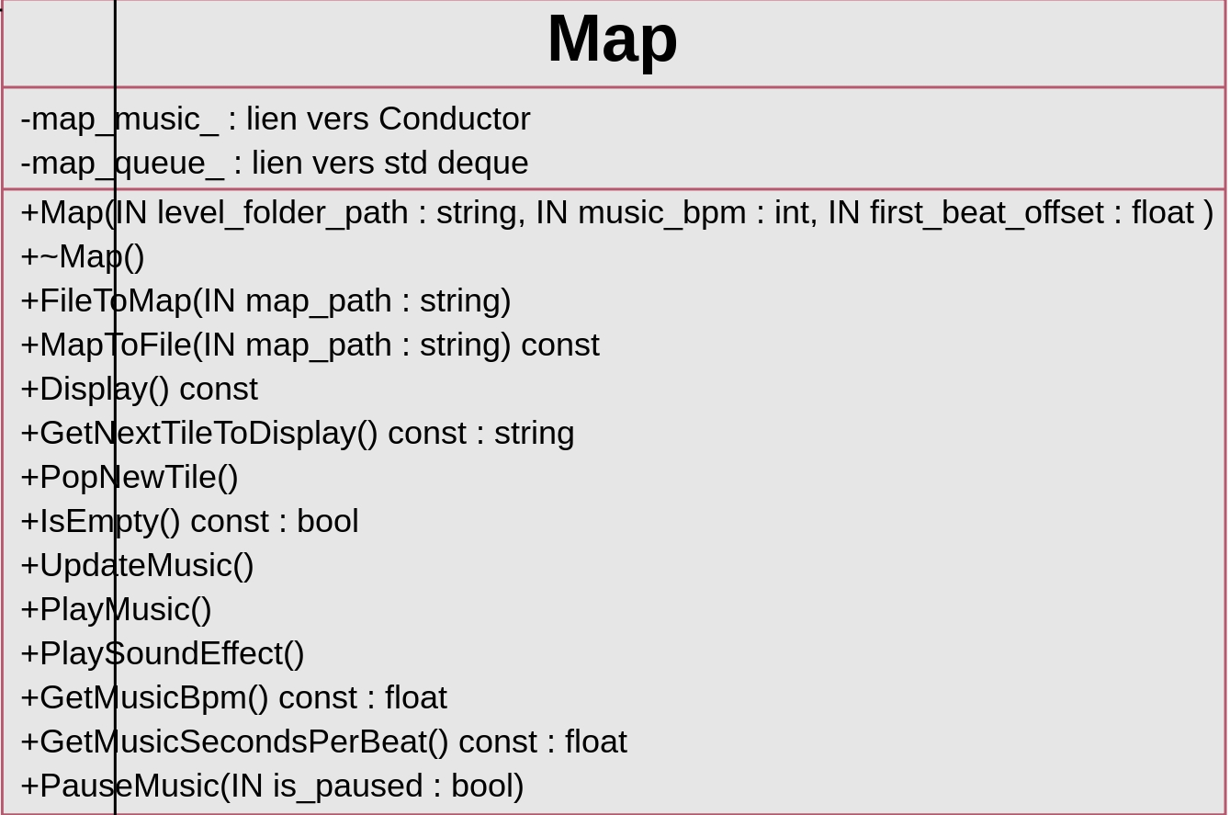
Class Map
de string

Slide 3
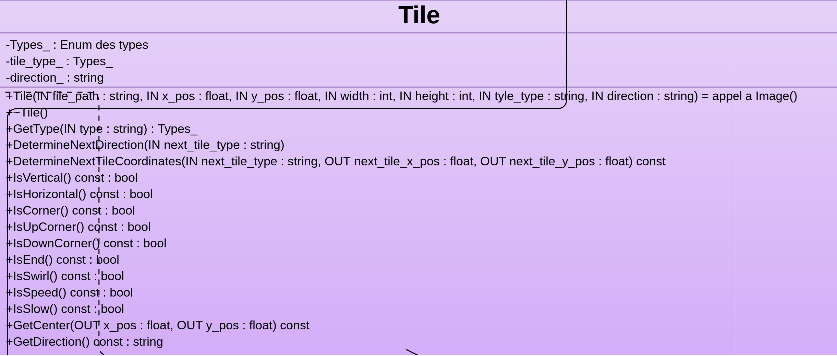
Class Tile

Slide 4
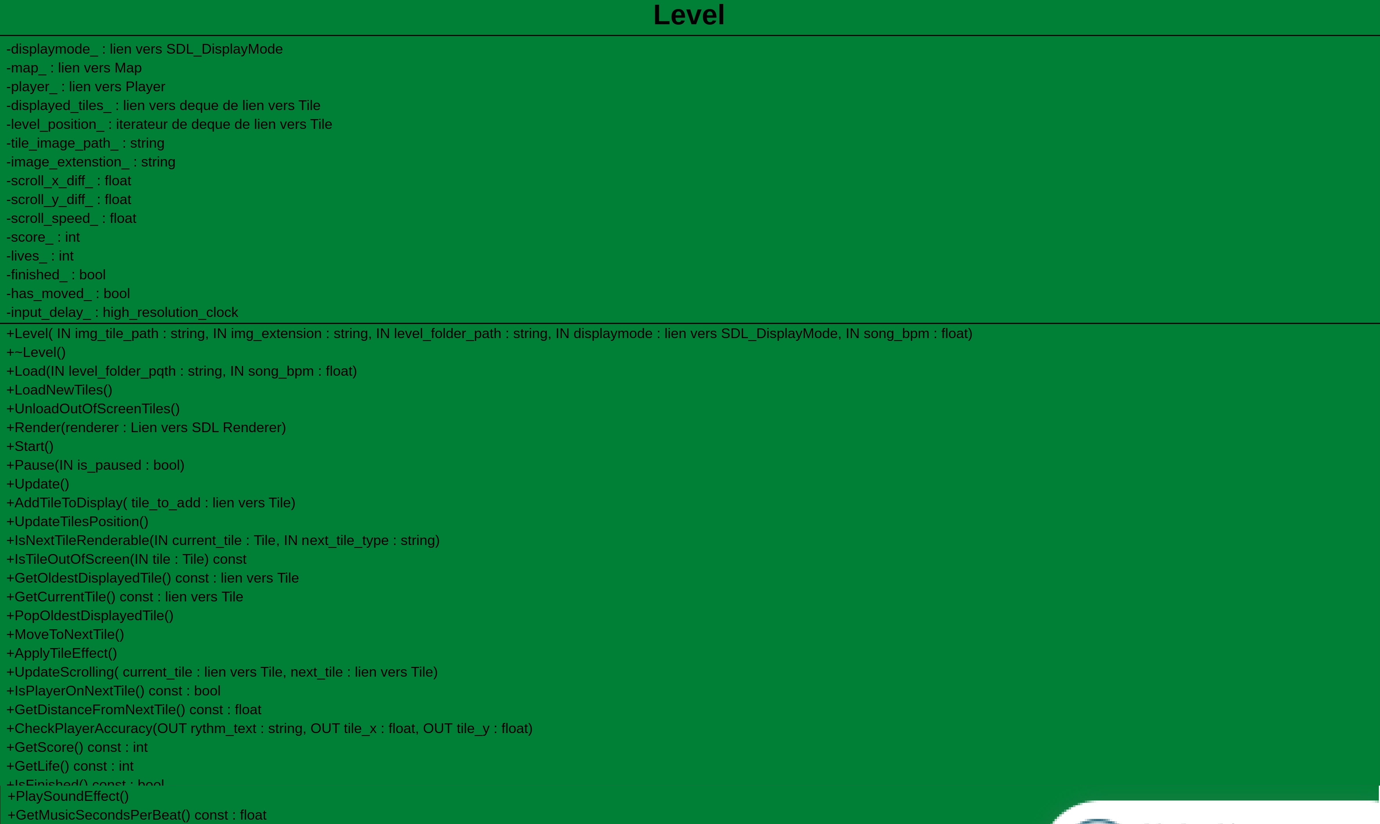
Class Level

Slide 5
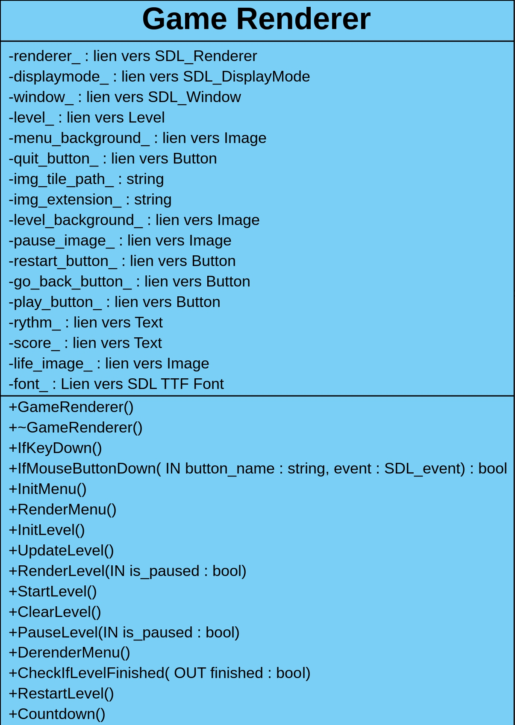
Class Game Renderer

Slide 6
Conclusion
L’utilisation d’environnements de travail different (WSL / Mac), et les problèmes lies
Le projet nous a montres les difficultes de maintenir une grande architecture de code (debugger un bug a la racine du code), et donc l’importance de constamment teste ses modules et chaque ajout.
Intéressant d’analyser un jeu pour comprendre comment il a été codé dans le but de le recréer.
Difficultés rencontrées au niveau des assets des tiles (distance entre les centres)
Problèmes au niveau du rythme, de la sensation de jeu et du scrolling.
Possibles ajouts : création de map, mouvement de camera prédéfini, plus de type de tiles, load des images une fois.

